Slide 1

Веб-портал
Visitsilkroad.org
Презентация

Slide 2

Стратегия ЦАРЭС в области туризма
Институты и управление
Связанность и инфраструктура
Качество и
стандарты
Маркетинг
и бре ндинг
Исследование
рынка
СТРАТЕГИЯ ЦАРЭС
В ОБЛАСТИ ТУРИЗМА
ДО 2030 ГОДА
Профобучение
Сквозные темы: здоровье, безопасность, цифровизация, гендерные аспекты, экологическая устойчивость, участие частного сектора, всеобщий доступ
Маркетинговые стратегии и инициативы, направленные на укрепление имиджа стран как безопасных туристических направлений;
Создание общего бренда «Посетите Шелковый путь» через развитие туристического веб-портала ЦАРЭС

Slide 3
Веб-портал «Туризм ЦАРЭС»: Содержание
Портал предоставляет контент для разнообразной аудитории, обеспечивая взаимодействие между разными группами и возможности для поддержки проекта
Контент для туристов
Контент для инвесторов
Страны, регионы и активы, кластеры, опыт партнеров
(Где, что, как, кто)
Путеводители и редакции
(Агрегаторы, рассказывание историй, построители трафика, SEO)
Инвестиционные правила и законодательство
(Нормативно-правовая база, механизмы и альтернативы финансирования для каждой страны и региона)
Инвестиционные проекты (R)
(Инвестиционные проекты в сфере туризма)
Сферы взаимодей-ствия
Институциональный
контент
Образовательный контент
Развитие туризма
Данные и статистика туризма (R)
Публикации на тему туризма (R)
События/мероприятия
Контакты
Программы обучения
(практическая информация, стипендии и финансируемые государством программы для обучения туризму и гостиничному бизнесу в странах Шелкового пути)

Slide 4
Веб-портал Туризм ЦАРЭС : Основные этапы развития
Туристический контент создает основу для формирования значительного потока туристов и должен быть завершен в первую очередь.
Инвестиционный и образовательный контент открывает возможности для получения дохода
Туристический контент
2 недели
2 недели
4 недели
Страна
Регионы
Активы
8 недель
Кластеры
Институциональное и инвестиционное содержание
Всего 13 недель на получение информации от стран
Различные субъекты в правительстве предоставляют информацию параллельно
Все страны получают пользу от достоверной информации, предоставляемой другими странами
3 недели
3 недели
Нормы и законода-тельство
Проекты
6 недель
Содержание обучения и образования
3 недели
3 недели
Субъекты
Программы
6 недель
13 недель

Slide 5
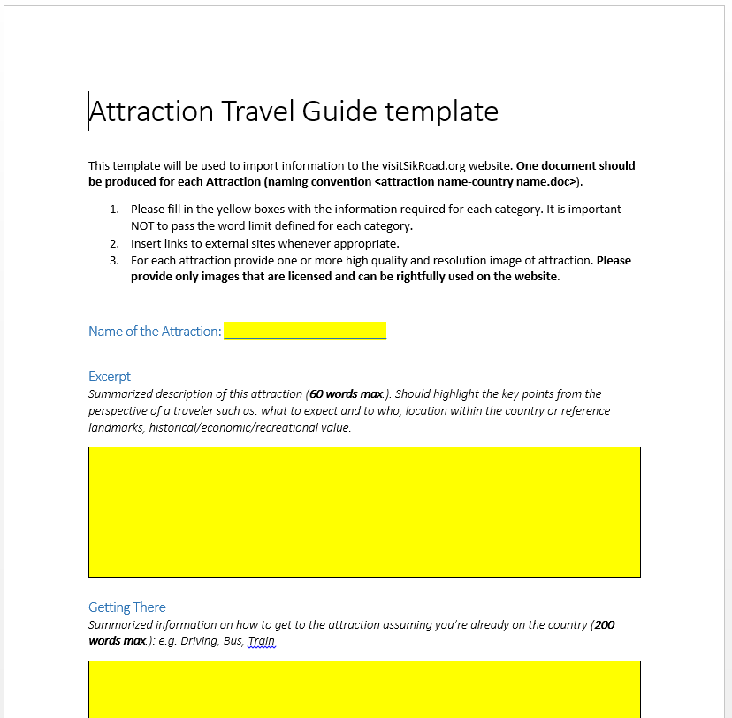
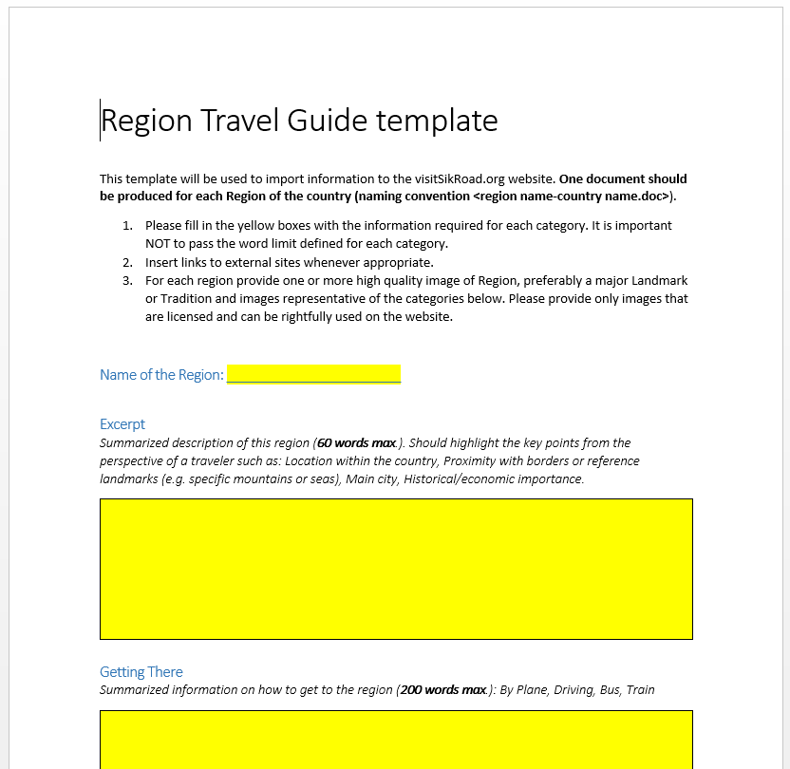
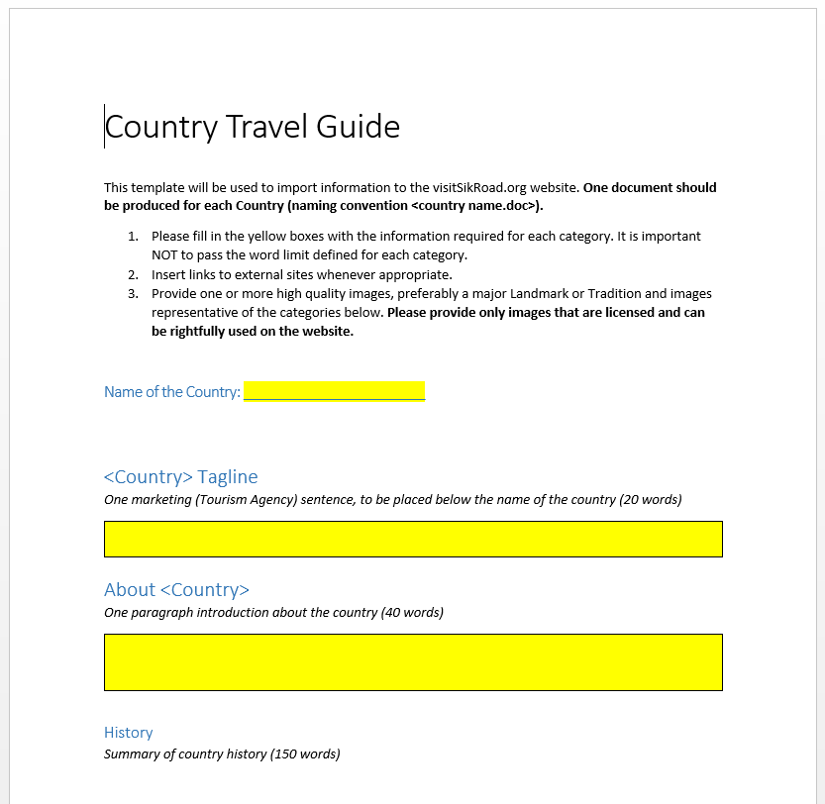
Веб-портал Туризм ЦАРЭС: Следующие шаги
Большой объем информации из разных источников требует последовательности и согласованности. Использование шаблонов поможет создавать/собирать, просматривать и импортировать информацию на веб-портале
Основная информация о стране
(Рекламный слоган, О нас, История, География и природа, Экономика, Люди и культура, Важные даты, Как добраться, Погода и климат, Визовые и въездные требования, Требования к здоровью и вакцинации, Водительские права, Транспорт в стране, Связь и технологии, Проживание, Еда, Деньги, Шоппинг и налоги, Обычаи и традиции, Безопасность, Контакты)
Ключевая информация о регионе
(Как добраться, что посмотреть и чем заняться, История, культура и фестивали, География и климат, Экономика)
Основная информация о достопримечательностях
(Как добраться, Чего ожидать, История (если применимо), Доступные удобства и услуги)
Шаблон руководства по путешествиям: достопримечательности
Шаблон руководства по путешествиям: регион
Шаблон руководства по путешествиям: страны
Предлагаемое максимальное количество слов в каждом разделе
Для создания хорошего контента необходимы изображения

